Slide 1
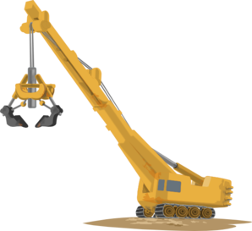
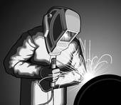

L I F T S and
W E L D I N G

Slide 2
3/1 The video task
http://www.youtube.com/watch?v=RyLvVMg84xs
In welding we join metals by adding a third material T/F
The resulting product is not a homogenous unit… T/F
Never cut or manipulate with the product ... T/F
There is only one way to weld and it is arc welding T/F
The welder uses oxyacetylene torch and a filler rod ... T/F
When welding no protective glasses are used T/F
The welder presents laser welding T/F
When the steel is heated it is green T/F

Slide 3
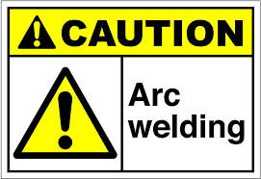
Answers
T In welding we join metals by adding a third …
F The resulting product is not a homogenous unit…
F Never cut or manipulate with the product – it is…
F There is only one way to weld and it is arc welding
T The welder uses oxyacetylene torch and a filler rod
F When welding no protective glasses are used
F The welder presents laser welding
F When the steel is heated it is green

Slide 4
Listening and reading task
3/2 Read and listen to the text.
3/3 Find the terms to the following definitions
carbon dioxide* resistance welding* welding point* arc welding* oxygen* laser beam* energy beam welding* filler rod* argon* oxyacetylene* welding* welding torch*
Místo spoje dvou materiálů
Rychlá metoda svařování využívající přesně zacílené ……..
Velice výkonný proud světla používaný v moderním, …………
Materiál přidávaný do taveného místa………….
Proces využívající elektřinu k vytvoření elektrického oblouku………..
Plyn vytvářející aktivní ochrannou atmosféru…………
Druh svařování využívající vznícení acetylénu……………
Základní plyn využívaný při svařování plamenem………….
Druh svařování, který vytváří teplo tím, že elektrický……………
Inertní plyn, který se používá jako ochranná atmosféra při svařování ……………..
Část svařovacího zařízení, který drží a se kterým manipuluje svářeč…..

Slide 5
Answers
welding point* Místo spoje dvou materiálů
energy beam* Rychlá metoda svařování využívající přesně…
laser beam welding* Velice výkonný proud světla ….
filler rod* Materiál přidávaný do taveného místa…
arc welding* Proces využívající elektřinu k vytvoření…..
carbon dioxine* Plyn vytvářející aktivní ochrannou….
oxyacetylene welding* Druh svařování využívající vznícení
oxygen* Základní plyn využívaný při svařování….
resistance welding* Druh svařování, který vytváří teplo….
argon* Inertní plyn, …..
welding torch* Část svařovacího zařízení….

Slide 6
3/4 Find the terms to the following definitions
carbon dioxide* resistance welding* welding point* arc welding* oxygen* laser beam* welding* energy beam welding* filler rod* argon* oxyacetylene welding* welding torch*
The place in which two materials are joined ….
The process using a power supply ….
The gas forming an active protective ….
The method of welding that generates ….
A very powerful line of light that is used ….
A material that is added to the welding ….
The welding process employing the combustion ….
The basic gas used at oxyacetylene welding ….
The inert gas acting as a protective welding atmosphere ….
The fast method of welding using a highly ….

Slide 7
carbon dioxide* resistance welding* arc welding* oxygen* laser beam welding* energy beam welding* filler rod* oxyacetylene welding* welding torch*
Answers
The place in which two….
The process using a power supply ….
The gas forming an active protective ….
The method of welding that generates ….
A very powerful line of light that is used ….
A material that is added to the welding ….
The welding process employing the combustion ….
The basic gas used at oxyacetylene welding ….
The inert gas acting as a protective ….
The fast method of welding using a highly ….

Slide 8
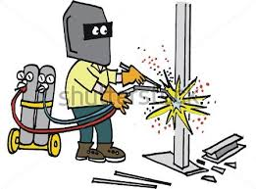
Describe the parts

Slide 9
Answers
Welding machine
Protective gloves
Work-piece
Welding torch
Weldling point
Filler rods

Slide 10
3/6 Work out a dictionary
Work out a dictionary for each bold expression in this unit.
Put it into alphabetical order
Find phonetic transcription
Write it into your text book

